Slide 1
Соблюдение санитарно-эпидемиологических требований при организации и проведения вакцинации (с использованием вакцины Гам-КОВИД-Вак)
Высоцкая В.С. – ГУ «РЦГЭиОЗ»
(017) 3759983
zavimun@rcheph.by

Slide 2
Организационные вопросы
Подготовка приказа по организации проведения профилактических прививок против COVID-19 в учреждении с закреплением конкретных ответственных лиц на всех этапах
Формирование списков лиц, подлежащих вакцинации
Поверка (аттестация) холодильного (морозильного) оборудования, средств контроля температурного режима
Приобретение холодильного (морозильного) оборудования, средств контроля температурного режима (при необходимости)
Формирование прививочных бригад с привлечением работников, обученных вопросам транспортировки, хранения и использования вакцины против COVID-19 с учетом требований «холодовой цепи»*
Формирование графика проведения вакцинации с учетом фасовки вакцины, т.е. одномоментно должно быть привито не менее 5 человек!
Наличие неиспользованных доз во флаконе не допускается!
Повторное замораживание вакцины не допускается!

Slide 3
Санитарно-эпидемиологические правила СП 3.1.3671-20 «Условия транспортирования и хранения вакцины для профилактики новой коронавирусной инфекции (COVID-19) Гам-Ковид-Вак» утвержденные постановлением главного государственного санитарного врача Российской Федерации от 22.05.2020 №15
Общие требования к оборудованию
Оборудование, предназначенное для транспортировки и хранения вакцины Гам-КОВИД-Вак,
должно обеспечивать:

Slide 4
Санитарно-эпидемиологические правила СП 3.1.3671-20 «Условия транспортирования и хранения вакцины для профилактики новой коронавирусной инфекции (COVID-19) Гам-Ковид-Вак» утвержденные постановлением главного государственного санитарного врача Российской Федерации от 22.05.2020 №15
Транспортировка вакцины до учреждения здравоохранения
3.5. Загрузка вакцины Гам-Ковид-Вак в термоконтейнеры производится при температуре минус 18°С и ниже из
морозильника в максимально короткие сроки. Термоконтейнеры должны быть предварительно охлаждены до температуры минус 18°С и ниже. Сверхмалые и малые термоконтейнеры охлаждаются в морозильнике (морозильной камере), контейнеры среднего и большого объема - в морозильной камере либо с помощью резервного запаса хладоэлементов или сухого льда.
3.6. Для создания необходимой температуры для транспортирования вакцины Гам-Ковид-Вак внутри пассивного термоконтейнера используются хладоэлементы, рабочая температура которых составляет не выше минус 21°С. Хладоэлемент должен иметь маркировку рабочих температур в соответствии с документацией производителя хладоэлемента. Хладоэлементы используются в соответствии с инструкцией производителя (изготовителя) и требованиями, изложенными в прилагаемых к термоконтейнеру документах производителя (изготовителя).
3.7. Для транспортирования вакцины Гам-Ковид-Вак в пассивных темоконтейнерах в качестве охлаждающего агента допускается использование сухого льда. Крышка термоконтейнеров, содержащих сухой лед, должна быть плотно, но не герметично закрыта.
3.9. При транспортировании вакцины Гам-Ковид-Вак в термоконтейнере используется оборудование для непрерывного контроля температурного режима (термоиндикаторы/терморегистраторы), которое позволяет установить, были ли нарушения температурного режима в течение всего цикла транспортирования. Расположение средств контроля между упаковками вакцины в каждом термоконтейнере в местах, рекомендованных производителем.
Разгрузка термоконтейнера «холодовой цепи» производится в непосредственной близости с морозильником, вакцина ГамКовид-Вак после вскрытия термоконтейнера должна быть немедленно помещена в морозильник.

Slide 5
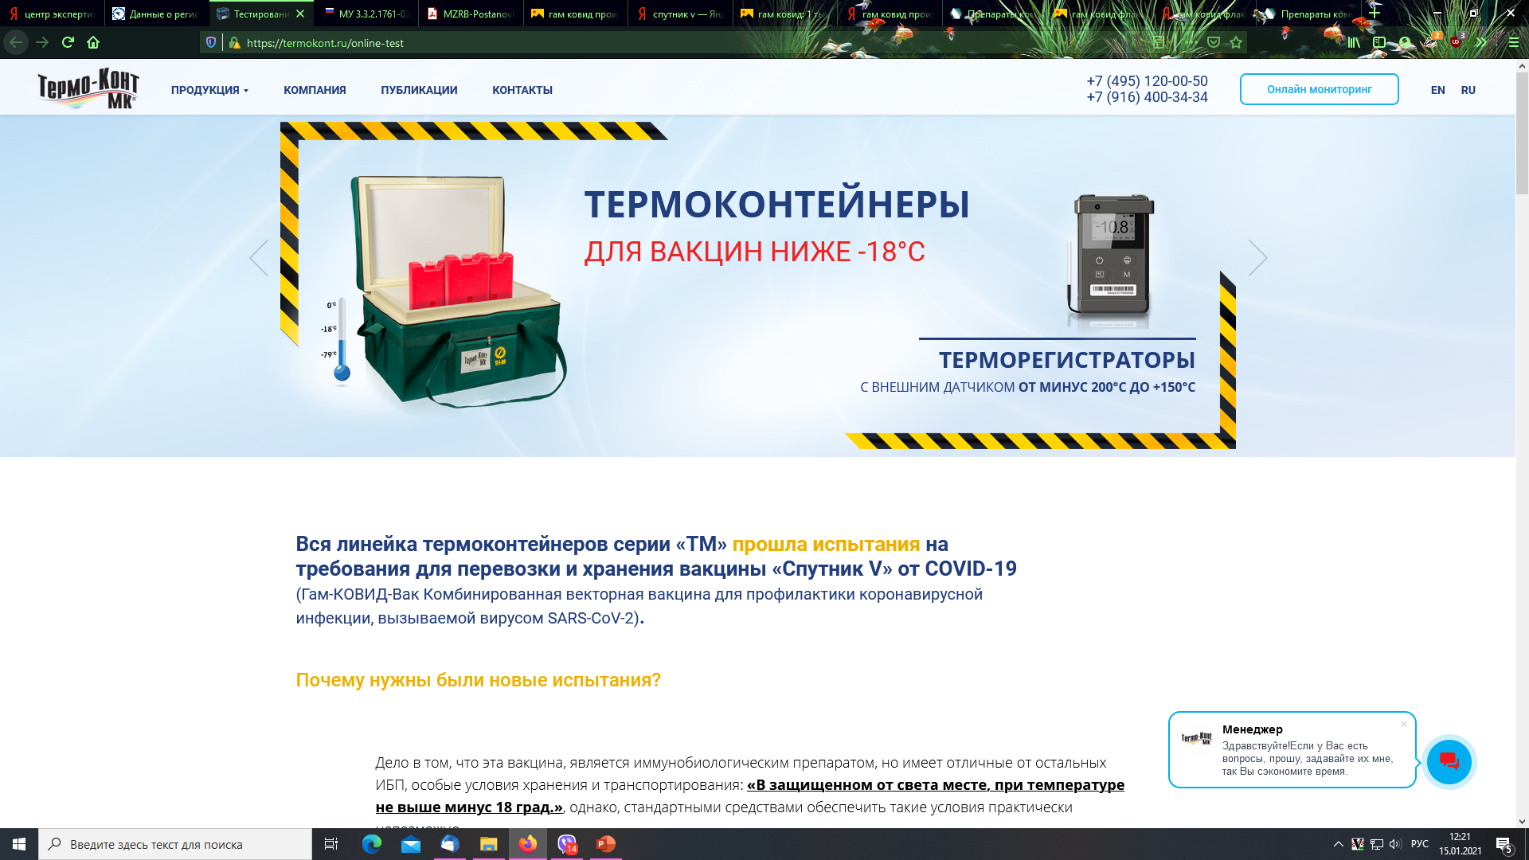
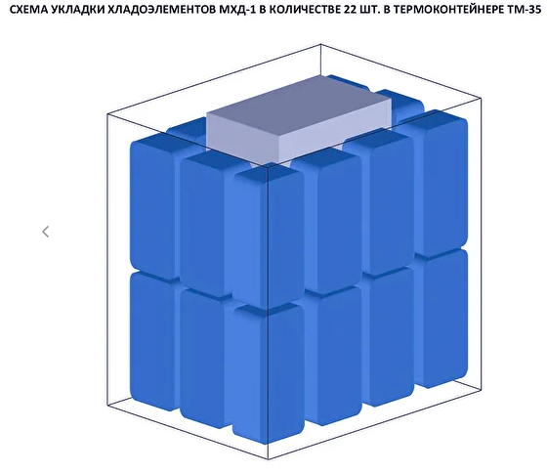
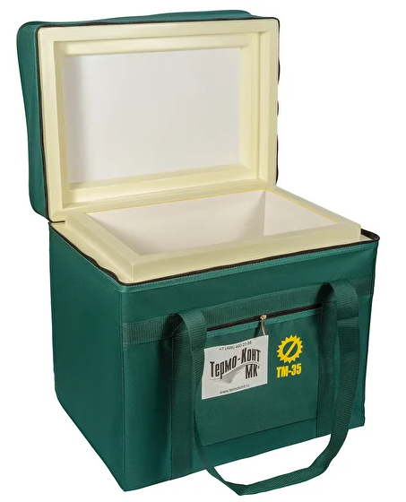
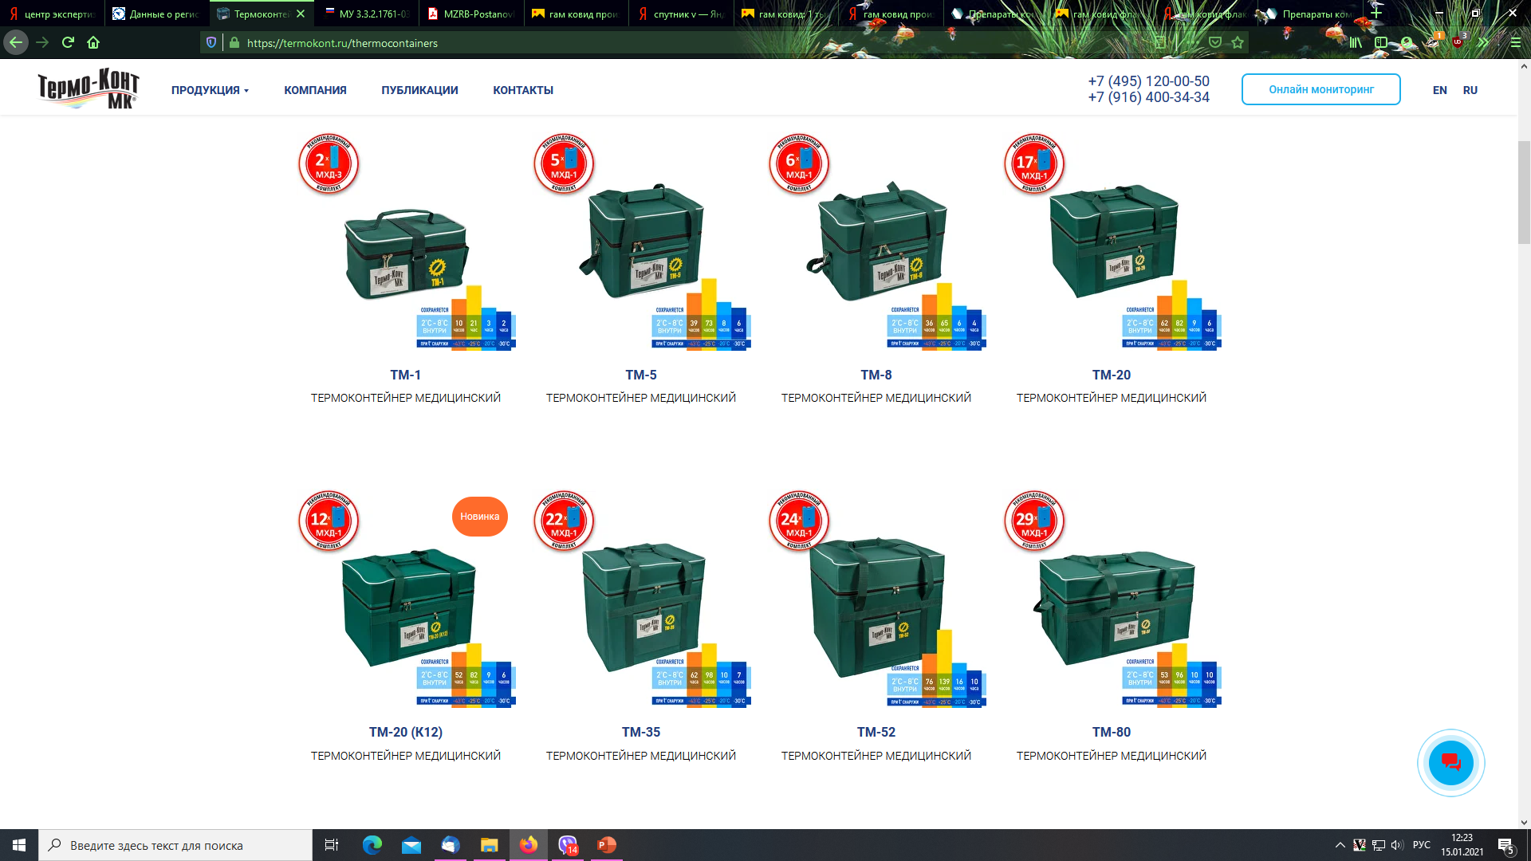
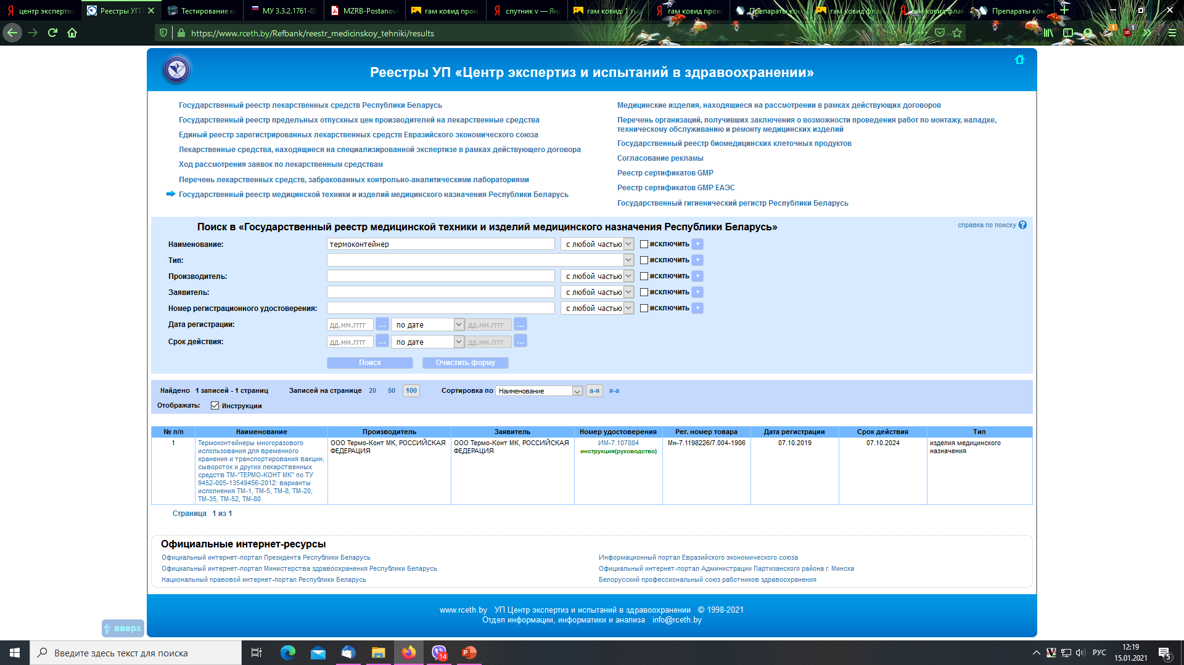
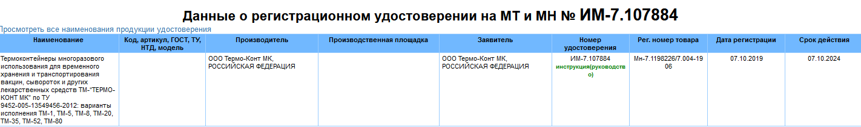

Slide 6
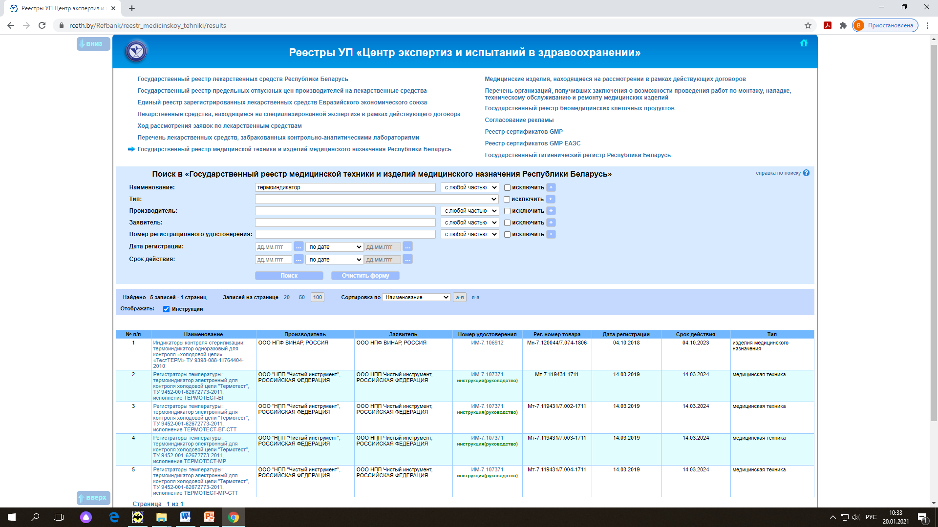
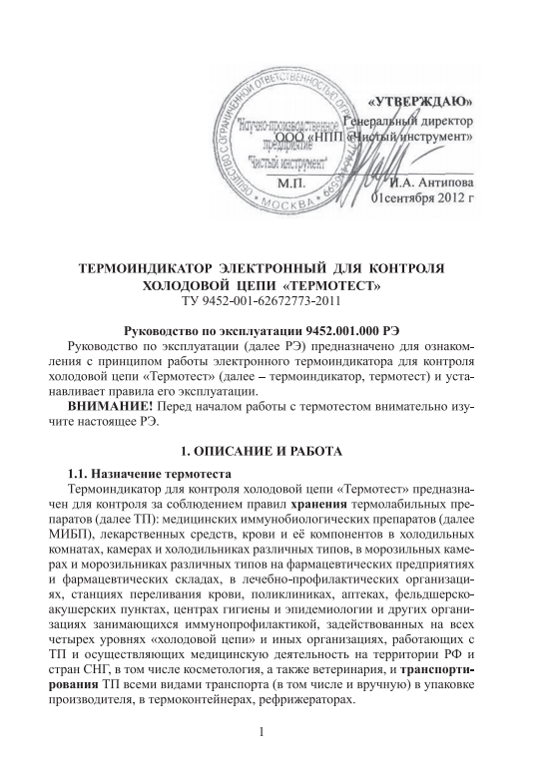
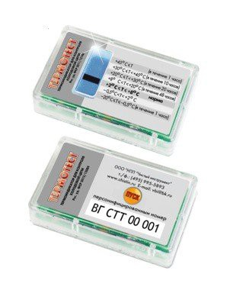

Slide 7
Обратить внимание
Транспортировка вакцины всеми видами транспорта – только в термоконтейнерах.
2. Необходимость валидации термоконтейнеров и транспортных средств – разные типы оборудования обеспечивают поддержание требуемого диапазона температур в течение разного времени.
3. Необходимость перед перевозкой предварительной подготовки (заморозки) термоконтейнеров, хладоэлементов и транспортных средств. Наличие мест (морозильных камер) для подготовки.
4. Необходимость постоянного контроля температуры при перевозке и хранении (термоиндикаторы, терморегистраторы) с учетом допусков средств измерения (п.7.5 СП 3.3.2.3332-16 – величина погрешности не более +/- 0,5°С).

Slide 8
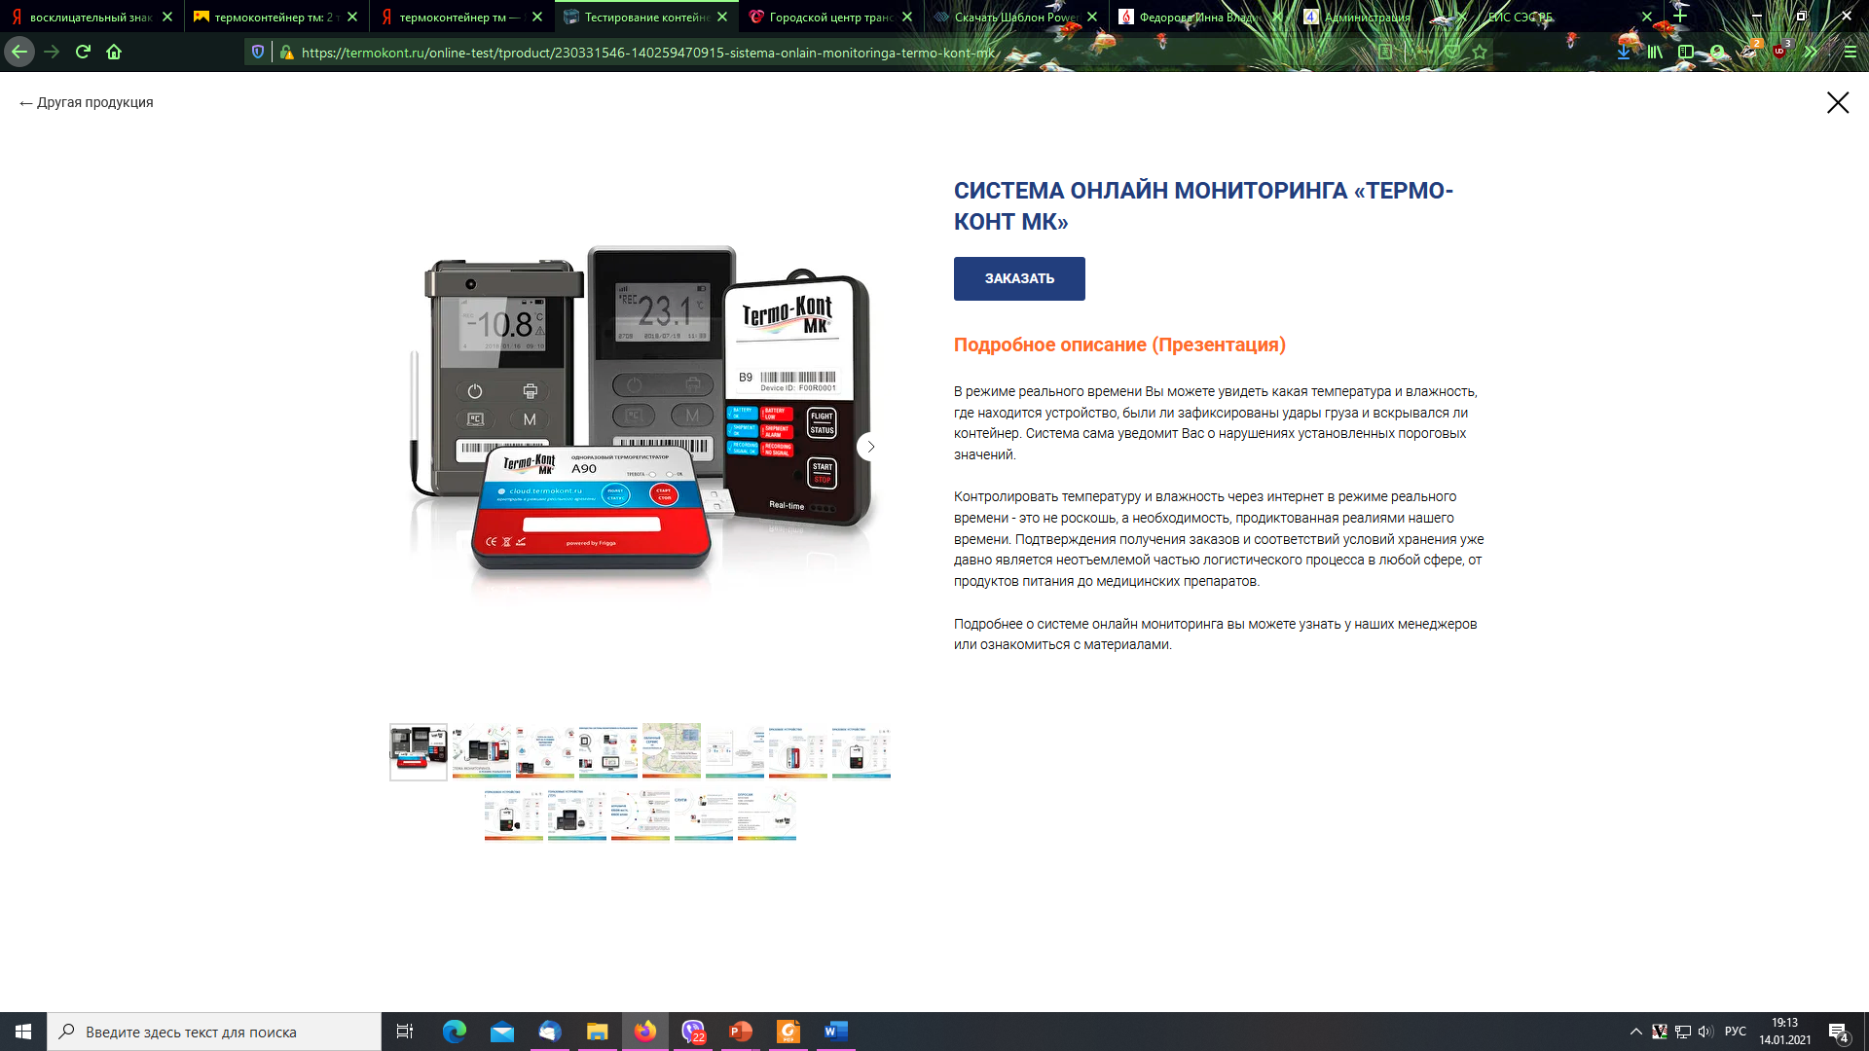
Санитарно-эпидемиологические правила СП 3.1.3671-20 «Условия транспортирования и хранения вакцины для профилактики новой коронавирусной инфекции (COVID-19) Гам-Ковид-Вак» утвержденные постановлением главного государственного санитарного врача Российской Федерации от 22.05.2020 №15
Хранение вакцины
4.1. Для хранения вакцины Гам-Ковид-Вак используются морозильные камеры либо морозильники;
4.4. Все средства температурного контроля, используемые в морозильных камерах (морозильниках) для хранения вакцины Гам-Ковид-Вак, должны иметь возможность фиксировать низкие (минус 18°С и ниже) температуры;
4.5. Загрузка морозильных камер должна обеспечивать свободный доступ работникам в любую часть камеры и условия для работы внутри камеры, а также свободную циркуляцию воздуха по всему объему в целях обеспечения равномерности распределения температуры;
5.1. Для контроля температурного режима в системе «холодовой цепи» используются средства измерения температуры и средства выявления (индикации) нарушений температурного режима (повышение температуры
выше минус 18°С);
6.4. Ежедневно два раза в день в специальном журнале отмечаются показания термометров (термоиндикаторов с указанием персонифицированного номера) в морозильных камерах (морозильниках), в которых хранится вакцина Гам-Ковид-Вак, а также регистрируются факты планового или аварийного отключения холодильного оборудования от энергоснабжения, поломок и факты нарушения температурного режима с указанием даты и времени отключения.

Slide 9
Санитарно-эпидемиологические правила СП 3.1.3671-20 «Условия транспортирования и хранения вакцины для профилактики новой коронавирусной инфекции (COVID-19) Гам-Ковид-Вак» утвержденные постановлением главного государственного санитарного врача Российской Федерации от 22.05.2020 №15
Хранение вакцины
Для бесперебойной работы морозильного оборудования и электрических приборов для контроля температурного режима должна быть обеспечена:
стабильность напряжения в электросетях, осуществляющих энергоснабжение данного оборудования,
возможность электроснабжения по резервным схемам или автоматическое подключение системы автономного электропитания,
система звуковой и световой сигнализации в случае нарушения пороговых пределов по температуре.
Хранение вакцины осуществляется посерийно в вертикальном положении
Хладоэлементы подготавливаются при Т не выше, чем -25°С до полного замораживания. При подготовке хладоэлементов для замораживания не допускается их размещение вплотную друг к другу.
Перед использование термоконтейнер охлаждается (в морозильной камере, с помощью хладоэлементов или сухого льда), необходимо фиксировать время подготовки контейнера. Для транспортировки не используются хладоэлементы, которые применялись для охлаждения термоконтейнера.
Все средства температурного контроля должны иметь возможность фиксировать низкие (до -25°С и ниже) отрицательные температуры.

Slide 10
Проведение вакцинации
Проведение вакцинации осуществляется в прививочном кабинете учреждения здравоохранения.
Вакцинация проводится СТРОГО в соответствии с инструкцией по применению вакцины после осмотра врача и при отсутствии противопоказаний к вакцинации, указанных в инструкции по применению вакцины!
Данные о выполненной прививке вносятся в журналы учета профилактических прививок и поступления/использования ИЛС (обязательно дата введения компонента 1 и компонента 2)!
Проводится наблюдение в течение 30 минут за пациентом, получившим профилактическую прививку
Проводится расчет даты введения компонента 2 вакцины (через 3 недели) с оповещением пациента и контролем его явки
Сведения о проведенной прививке должны быть переданы в течение 7 дней с даты окончания медицинского наблюдения в амбулаторно-поликлиническую организацию здравоохранения по месту жительства пациента
Перед проведением вакцинации врач-специалист должен предоставить пациенту информацию о возможных побочных реакциях после проведения профилактической прививки, которые не требуют медицинского вмешательства, и симптомах побочных реакций, в связи с которыми пациенту следует обращаться за оказанием медицинской помощи.
Важно помнить!
Флакон содержит 5 доз и после вскрытия может храниться не более 2 часов при комнатной температуре
Разморозка многодозового флакона занимает около 20 минут (однодозового – 5-10 минут)

Slide 11
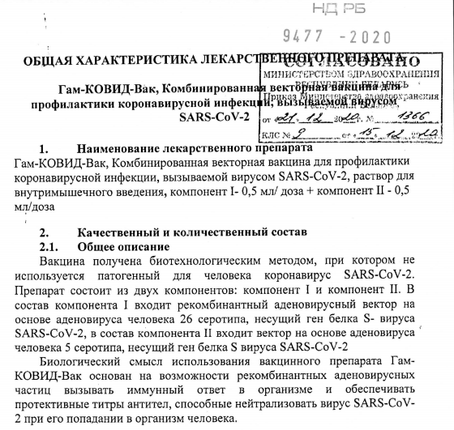
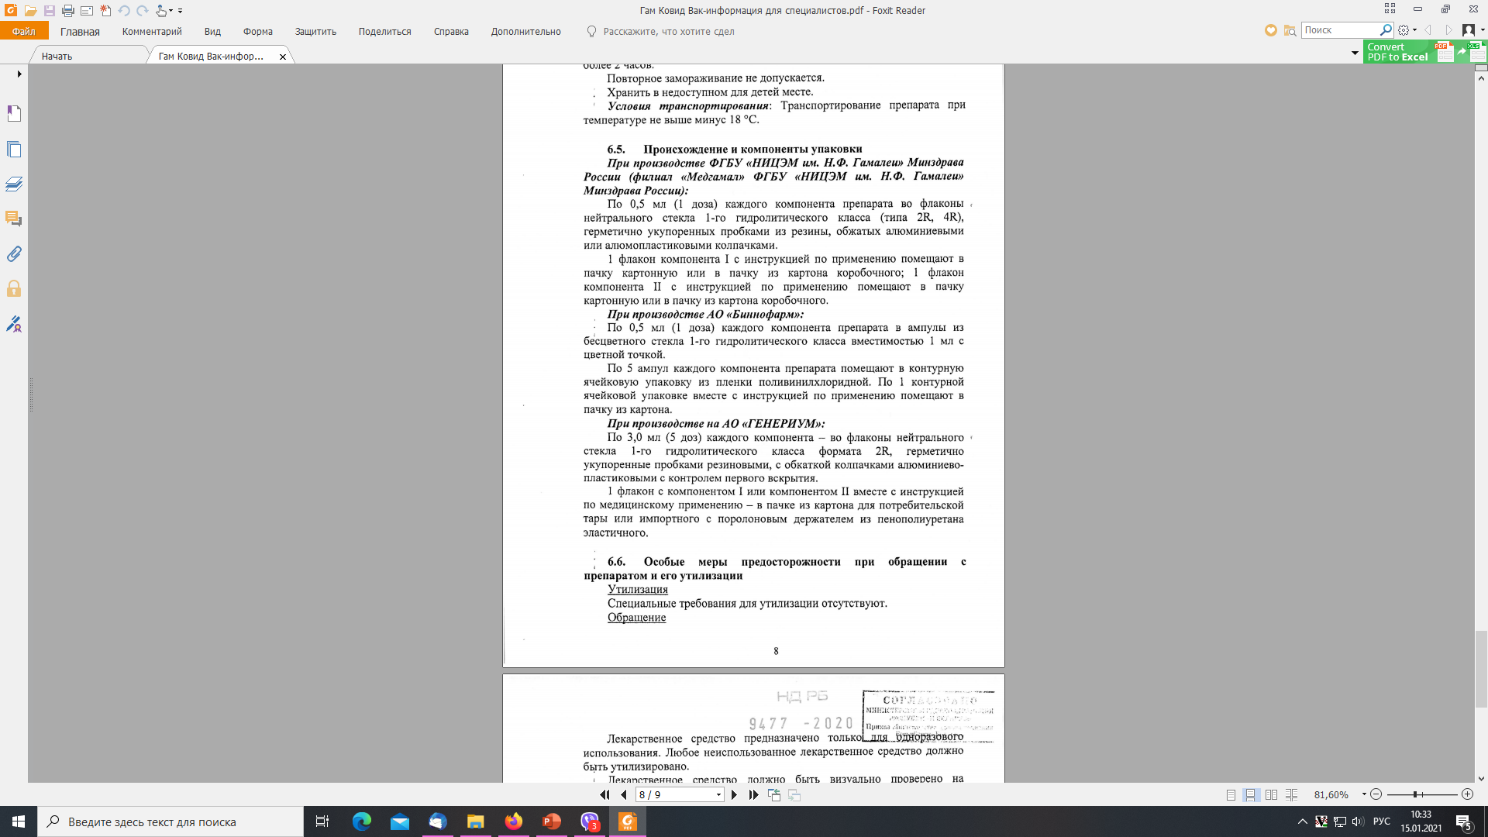
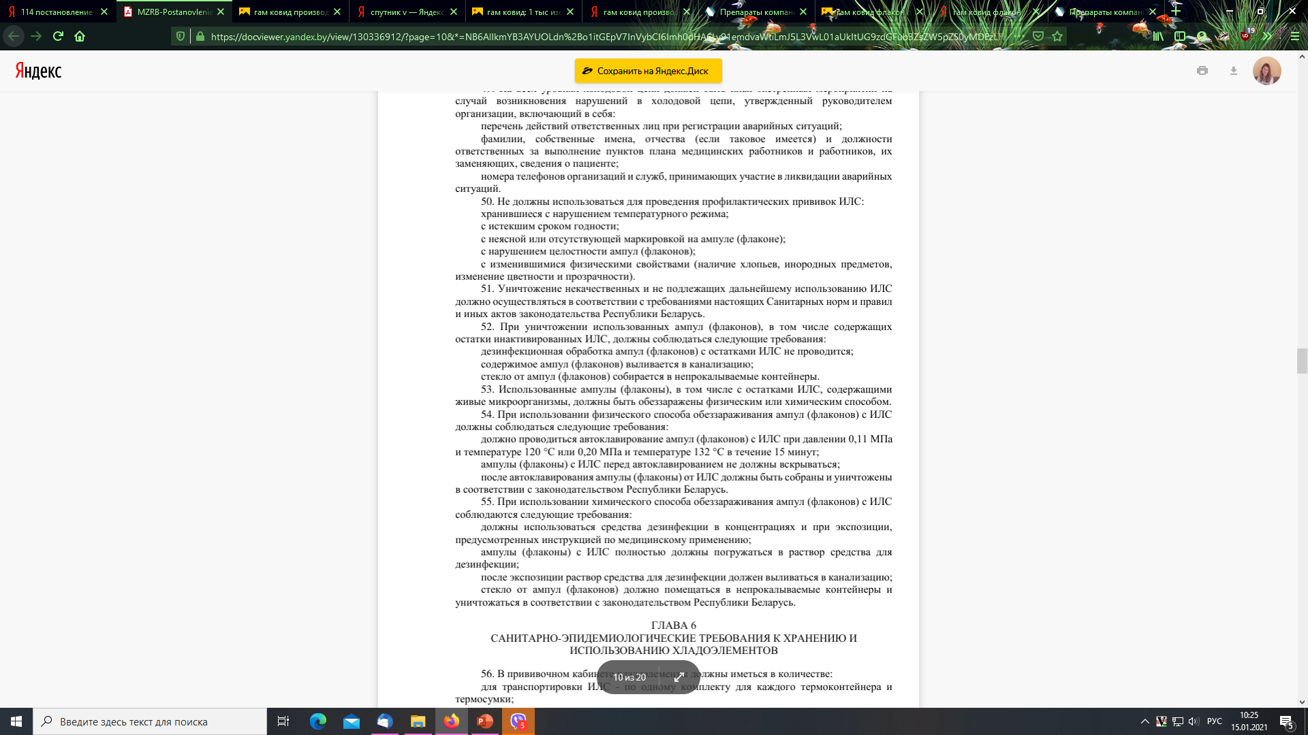
Признаки некачественного лекарственного средства
хранившиеся с нарушением температурного режима;
с истекшим сроком годности;
с неясной или отсутствующей маркировкой на ампуле (флаконе);
с нарушением целостности ампул (флаконов);
с изменившимися физическими свойствами (наличие хлопьев, инородных предметов, изменение цветности и прозрачности).

Slide 12
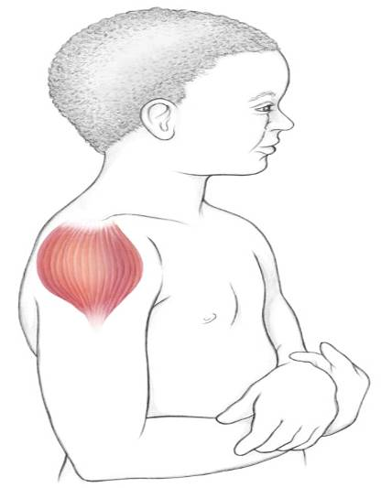
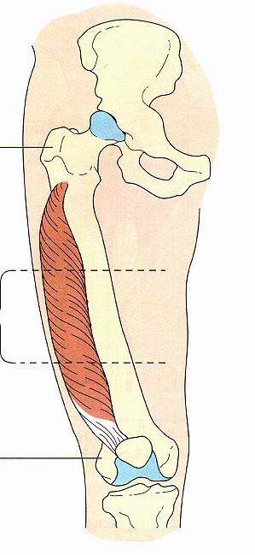
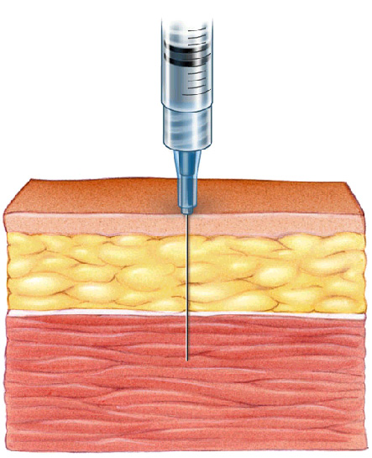
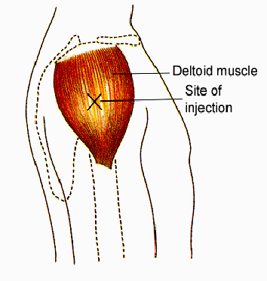
Место для в/м введения
Notes:
12

Slide 13
Санитарно-эпидемиологические требования при организации и проведения вакцинации
(с использованием вакцины Гам-КОВИД-Вак)
Высоцкая В.С. – ГУ «РЦГЭиОЗ»
(017) 3759983
zavimun@rcheph.by

